Slide 1

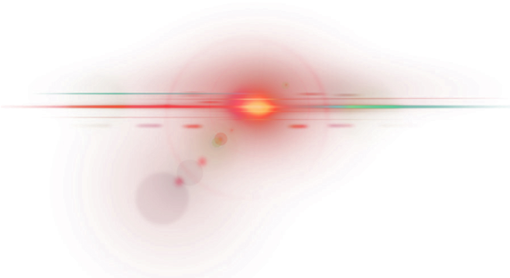
O vazio do Amor
Biajova Slides
Texto: Zíbia Gasparetto

Slide 2
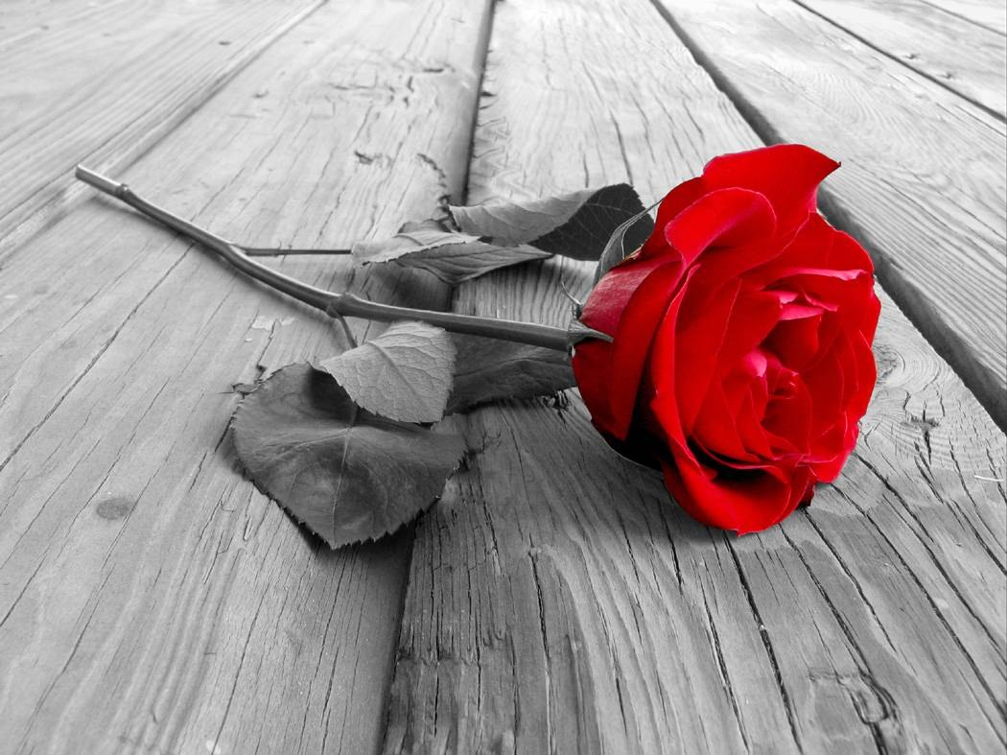
Viver uma verdadeira
experiência amorosa
é um dos maiores prazeres da vida.

Slide 3
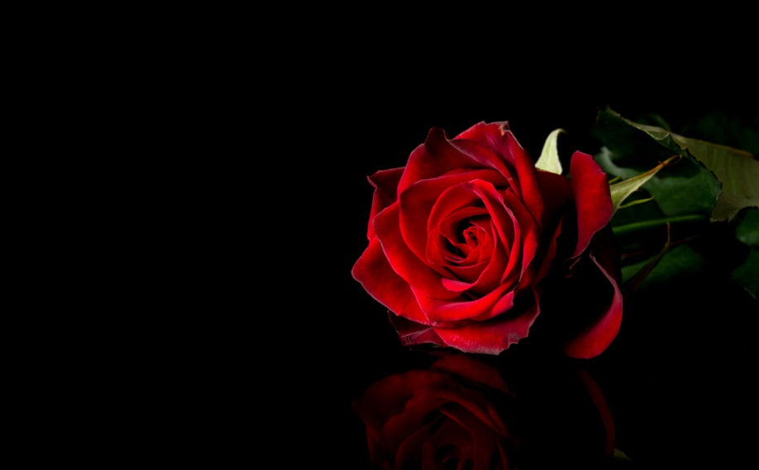
Gostar é sentir com a alma,
mas expressar os sentimentos
depende das ideias de cada um.

Slide 4
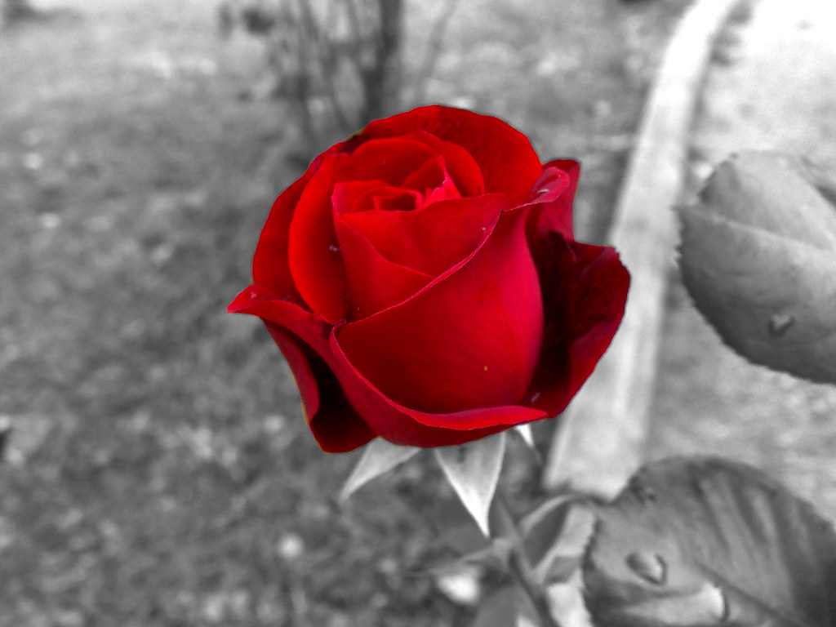
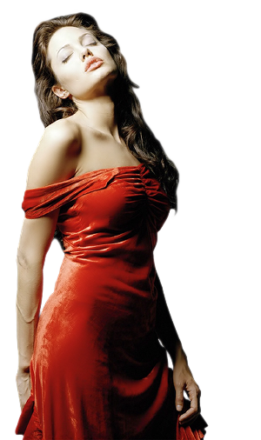
Condicionamos o amor
às nossas necessidades neuróticas
e acabamos com ele.

Slide 5
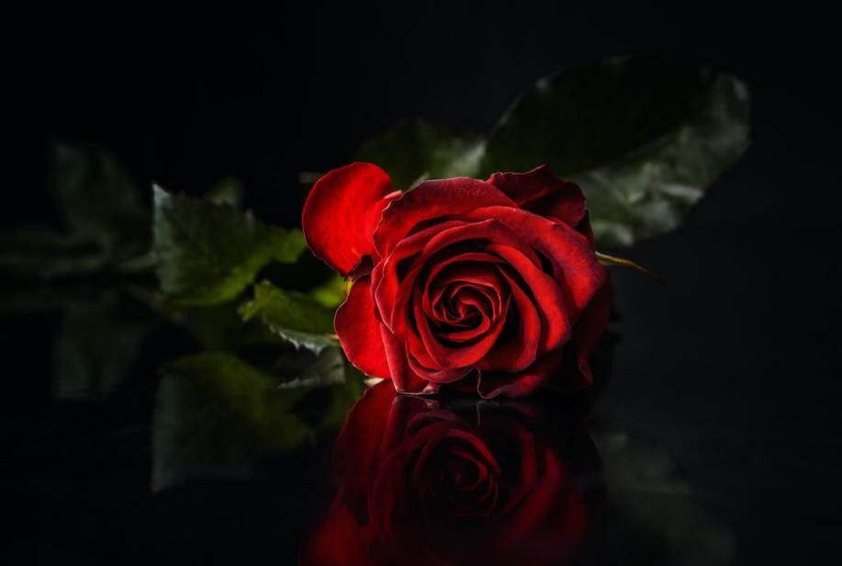
Vivemos uma vida tentando fazer com que
os outros se responsabilizem pelas nossas
necessidades enquanto nós nos
abandonamos irresponsavelmente.

Slide 6
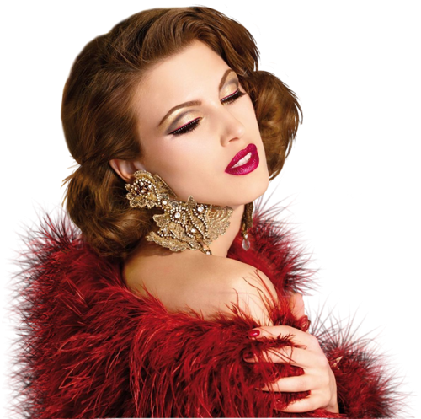
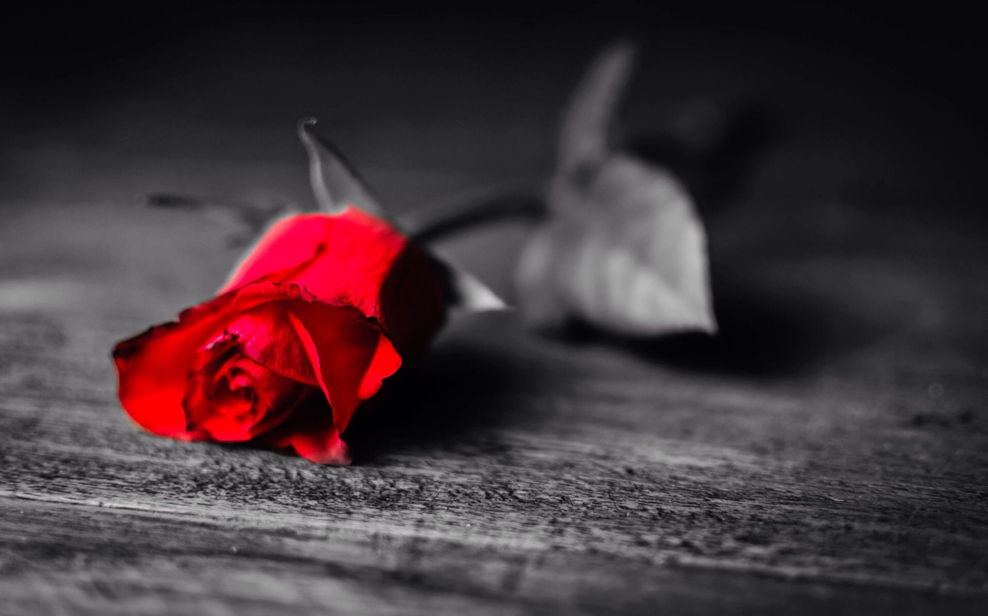
Queremos ser amados
e não nos amamos,
queremos ser compreendidos
e não nos compreendemos,
queremos o apoio dos outros e
damos o nosso a eles.

Slide 7
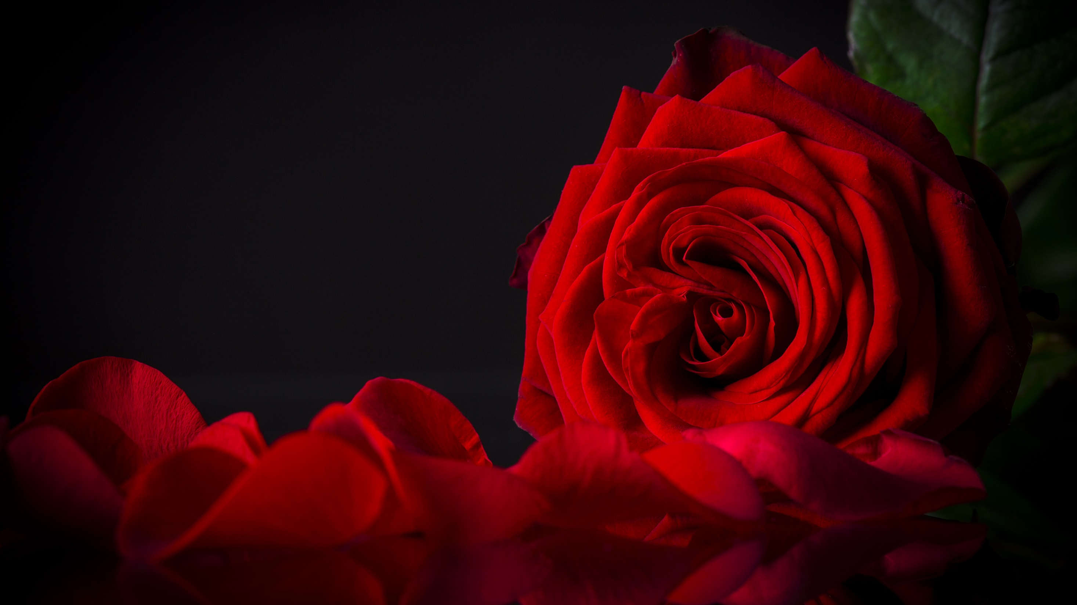
Quando nos abandonamos,
queremos achar alguém
que venha a preencher
o buraco que nós cavamos.

Slide 8
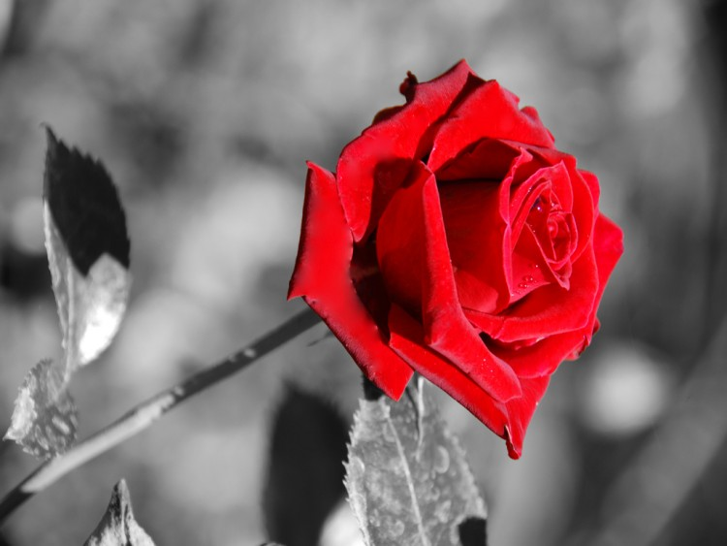
A insatisfação, o vazio interior
se transformam na busca contínua
de novos relacionamentos,
cujos resultados frustrantes
se repetirão.

Slide 9
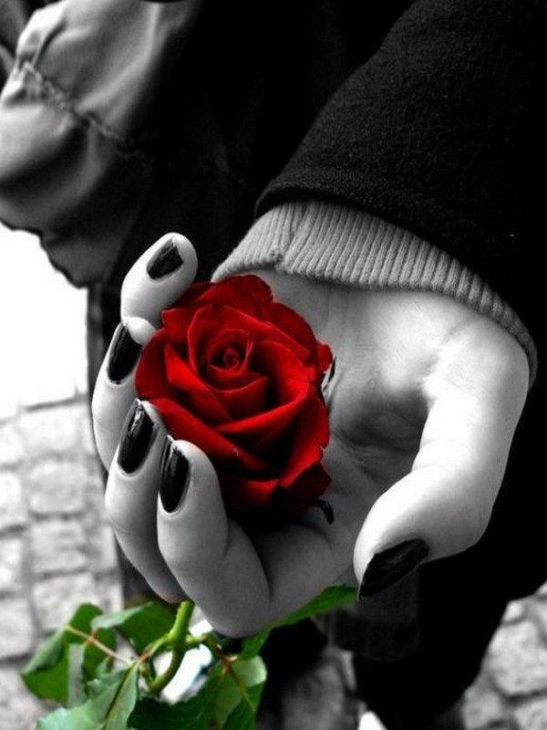
Cada um é o único responsável pelas suas
próprias necessidades. Só quem
se ama pode encontrar em sua vida
Um Amor de Verdade

Slide 10


BIAJOVA SLIDES
<&>
AMOR À VIDA
Texto/ Autora: Zíbia Gasparetto
Música: Giovanni Marradi
Formatação: Bia Vasconcellos
bvbiavasconcellos@gmail.com
www.sergrasan.com/biajovaslides
www.youtube.com/c/bvbiavasconcellos/videos

